Slide 1
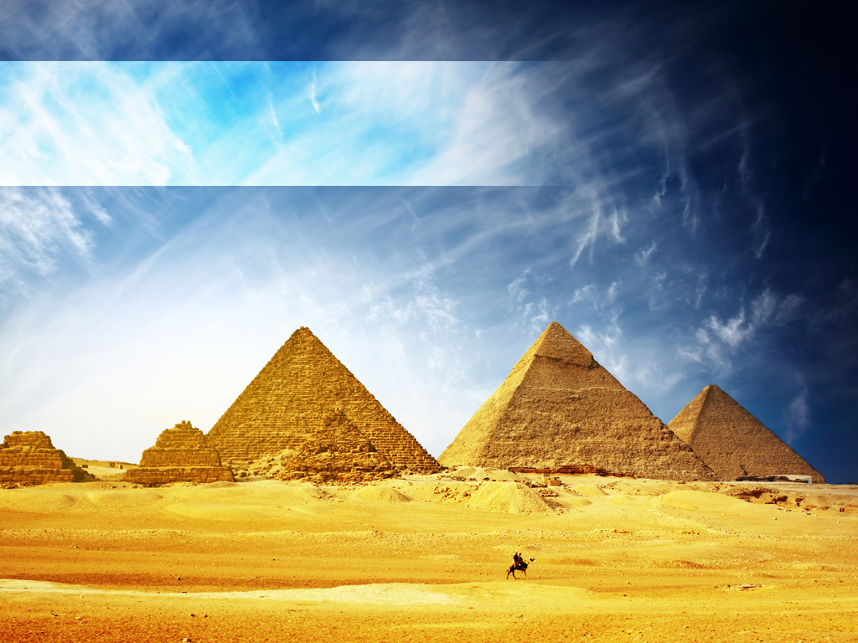
Józef egipski

Slide 2

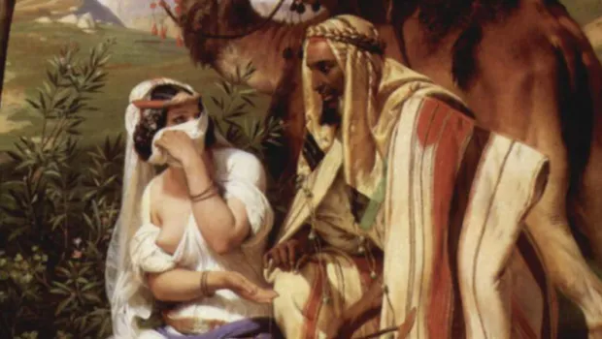
Rdz 38 Juda, Tamar, Onan
Kiedy zaś Juda poznał je, rzekł: «Ona jest sprawiedliwsza ode mnie, bo przecież nie chciałem jej dać Szeli, memu synowi!» I Juda już więcej z nią nie żył.

Slide 3
Rdz 38 Juda, Tamar
Kiedy zaś Juda poznał je, rzekł: «Ona jest sprawiedliwsza ode mnie, bo przecież nie chciałem jej dać Szeli, memu synowi!» I Juda już więcej z nią nie żył.

Slide 4
Rdz 39
Pan był z Józefem i dlatego wiodło mu się dobrze i był w domu swego pana, Egipcjanina. 3 Ten jego pan spostrzegł, że Bóg jest z Józefem i sprawia, że mu się dobrze wiedzie, cokolwiek czyni. 4 Darzył więc on Józefa życzliwością, tak iż stał się jego osobistym sługą. Uczynił go zarządcą swego domu, oddawszy mu we władanie cały swój majątek. 5 A odkąd go ustanowił zarządcą swego domu i swojego majątku, Pan błogosławił domowi tego Egipcjanina przez wzgląd na Józefa. I tak spoczęło błogosławieństwo Pana na wszystkim, co [Potifar] posiadał w domu i w polu. 6 A powierzywszy cały majątek Józefowi, nie troszczył się już przy nim o nic, tylko o [to, aby miał takie] pokarmy, jakie zwykł jadać.
18 A gdy zaczęłam krzyczeć, zostawił u mnie swój płaszcz i uciekł z domu». 19 Kiedy pan jego usłyszał te słowa swej żony, która mu dodała: «Tak postąpił ze mną twój sługa!» - zapałał wielkim gniewem. 20 Polecił schwytać Józefa i oddać go do więzienia, gdzie znajdowali się więźniowie faraona.

Slide 5
Rdz 39
Gdy Józef przebywał w tym więzieniu, 21 Pan był z nim okazując mu miłosierdzie, tak że zjednał on sobie naczelnika więzienia.
RDZ 41
Siedem krów pięknych - to siedem lat, i siedem kłosów pięknych - to też siedem lat; jest to bowiem sen jeden. 27 Siedem zaś krów chudych i brzydkich, które wyszły za tamtymi, i siedem kłosów pustych i zniszczonych wiatrem wschodnim - to też siedem lat - głodu.
57 Ze wszystkich krajów ludzie przybywali do Egiptu, by kupować zboże od Józefa, gdyż głód po całej ziemi się wzmagał.

Slide 6
Rdz 39
Gdy Józef przebywał w tym więzieniu, 21 Pan był z nim okazując mu miłosierdzie, tak że zjednał on sobie naczelnika więzienia.
RDZ 41
Siedem krów pięknych - to siedem lat, i siedem kłosów pięknych - to też siedem lat; jest to bowiem sen jeden. 27 Siedem zaś krów chudych i brzydkich, które wyszły za tamtymi, i siedem kłosów pustych i zniszczonych wiatrem wschodnim - to też siedem lat - głodu.
57 Ze wszystkich krajów ludzie przybywali do Egiptu, by kupować zboże od Józefa, gdyż głód po całej ziemi się wzmagał.

Slide 7
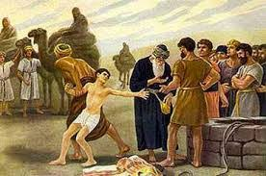
Rdz 46
Wszystkich, którzy przybyli z Jakubem do Egiptu, a którzy wyszli z jego bioder, było ogółem, oprócz żon synów Jakuba, sześćdziesięciu sześciu. 27 Synów zaś Józefa, którzy mu się urodzili w Egipcie, było dwóch. Wszystkich zatem członków rodziny Jakuba, którzy przybyli do Egiptu, było siedemdziesięciu.

Slide 8
PODSUMOWANIE
HISTORIA NASZEGO ŻYCIA W REKACH BOGA

Slide 9
PODSUMOWANIE
HISTORIA NASZEGO ŻYCIA W REKACH BOGA
MOC BŁOGOSŁAWIEŃSTWA

Slide 10
PODSUMOWANIE
HISTORIA NASZEGO ŻYCIA W REKACH BOGA
MOC BŁOGOSŁAWIEŃSTWA
PRAWDA WYCHODZI NA JAW

Slide 11
PODSUMOWANIE
HISTORIA NASZEGO ŻYCIA W REKACH BOGA
MOC BŁOGOSŁAWIEŃSTWA
PRAWDA WYCHODZI NA JAW
ANALOGIA: JÓZEF – JEZUS

Slide 12
PODSUMOWANIE
HISTORIA NASZEGO ŻYCIA W REKACH BOGA
MOC BŁOGOSŁAWIEŃSTWA
PRAWDA WYCHODZI NA JAW
ANALOGIA: JÓZEF – JEZUS
1. UMIŁOWANY SYN
2. SPRZEDANY PRZEZ BRACI
3. NIEZYKŁE TALNETY KTÓRYM SŁUŻY
4. ŚWIAT MYŚLAŁ ŻE NIE ŻYJE
5. PRZEBACZENIE
6. SPRAWIEDLIWOŚĆ
7. ŚW. JÓZEF

